Slide 1
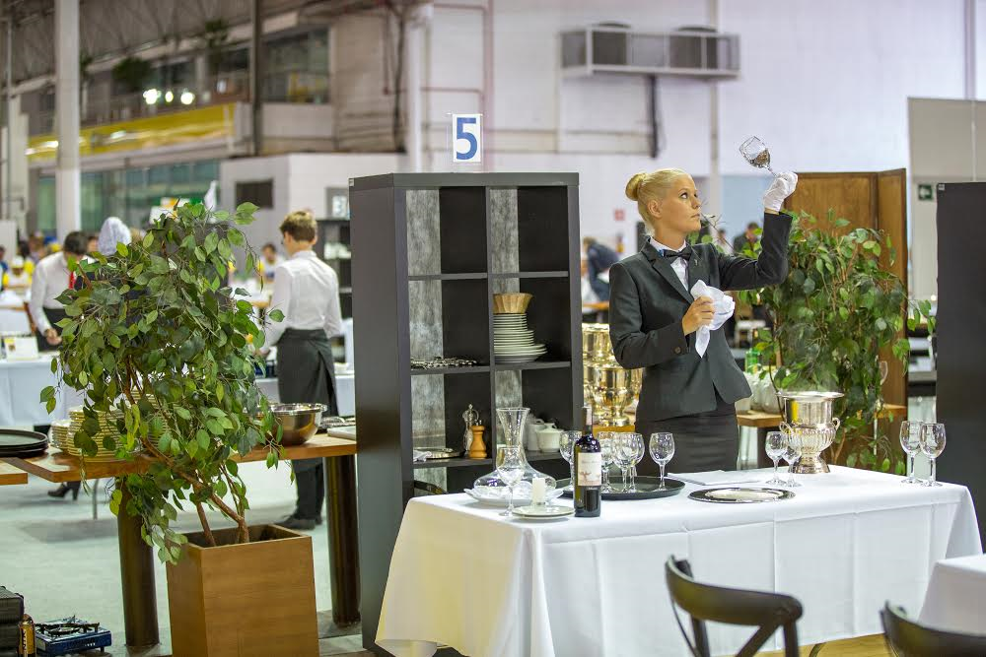
ГБПОУ «Байкальский колледж туризма и сервиса»
«Worldskills» и «дуальное обучение» как основные инструменты повышения эффективности подготовки кадров
Задорожная О.Г.,
руководитель по
практическому обучению
ГБПОУ «БКТиС»
29 августа 2016 г.

Slide 2
Агентство стратегических инициатив и профессиональное образование
.
ИНИЦИАТИВА
КАДРОВОЕ ОБЕСПЕЧЕНИЕ ПРОМЫШЛЕННОГО РОСТА
АСИ -«Агентство стратегических инициатив по продвижению новых проектов»– АНО создана в 2011 г. Правительством РФ для реализации комплекса мер в экономической и социальной сферах, в т.ч. продвижения приоритетных проектов для глобального лидерства России. Председатель Наблюдательного совета –В.В.Путин
ПРОЕКТЫ АСИ
Развитие движения Worldskill в России
Внедрение элементов дуального образования
«Глобальное образование»
РЕГИОНАЛЬНАЯ МОДЕЛЬ
2014 -2016 г.г.
2014 -2016 г.г.
Тиражирование Worldskills:
68 регионов
(«Мет.рекомендации по обеспечению в субъектах РФ подготовки кадров по 50 наиболее востребованным и перспективным специальностям и рабочим профессиям в соответствии с межд.стандартами и передовыми технологиями»)
РЕАЛИЗАЦИЯ
Пилотная апробация модели дуального обучения:
13 регионов, 105 ПОО,1005 предприятий
(«Методические рекомендации по реализации модели дуального обучения (образования) в субъектах РФ»)

Slide 3
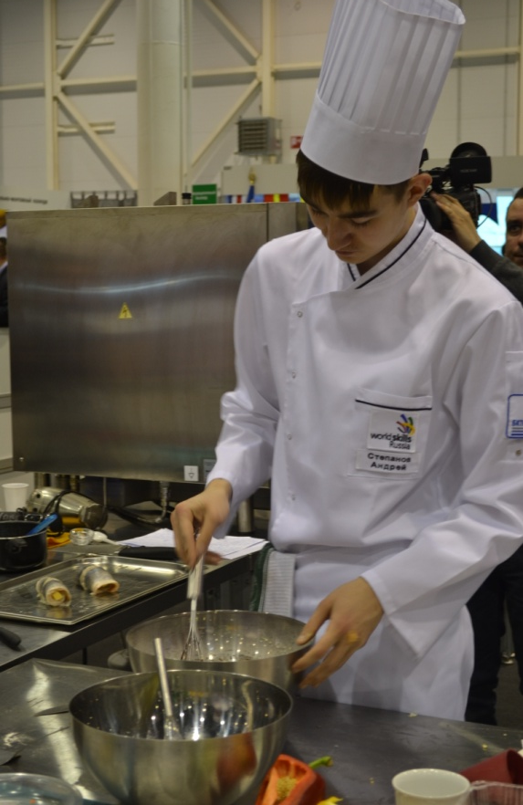
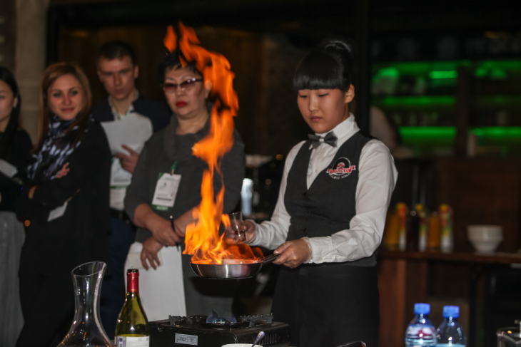
Обучение по методике WSR
Удельный вес студентов, обучающихся по ТОП- 50 – 44 %
Удельный вес студентов, обучающихся по профессии «Повар, кондитер», «Технология продукции ОП» – 22,4%
Международный стандарт
Участие в
Результаты 2016
Чемпионат «Молодые профессионалы, СФО – золотая медаль
Национальный чемпионат России «Молодые профессионалы»– 6 место
ТОП -50 и образовательный процесс
«Комплекс мер, направленных на совершенствование системы СПО на 2015 -2020 годы» (Распоряжение Правительства Российской Федерации от 03.03.2015 N 349-р
Обучение по методике WSR
Результаты 2016
Международный стандарт
Не вошедшие в ТОП – 50, но актуальные для региональной экономики
специальность «Организация обслуживания в общественном питании»
Чемпионат «Молодые профессионалы, Сиб.Фед.Округ-серебряная медаль
Региональный Чемпионат «Молодые профессионалы -золотая медаль;
компетенция «ПОВАРСКОЕ ДЕЛО»
компетенция «РЕСТОРАННЫЙ СЕРВИС»

Slide 4
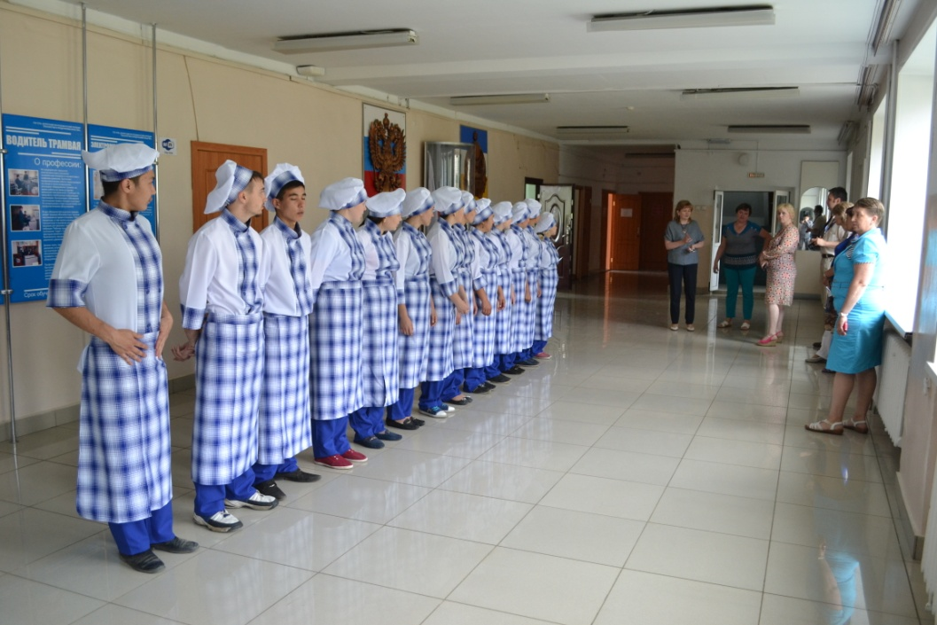
Образовательные программы и WSR. Результаты.
РЕСПУБЛИКАНСКАЯ ЭКСПЕРИМЕНТАЛЬНАЯ ПЛОЩАДКА
86 | 13 | 9 | 12
Студентов в проекте | Педагогов колледжа | Работодателей –участников проекта | Педагогов других ПОО
.
ИТОГИ | ЭФФЕКТЫ | РИСКИ
Внесение изменений в учебные планы, обновление содержания рабочих программ ПМ, УД; Разработка оценочных средств; Проведение промежуточной аттестации и ГИА (демонстрационный экзамен, CIS –система электронного судейства); Средний балл ГИА по 100-балльной шкале – 79,9 б. ( Целевой индикатор- от 80 баллов) | Сертификация эксперта WSR «Поварское дело»; Повышение квалификации педагогов в контексте WSR; Значительное сокращение количества экзаменов; Быстрое выявление наиболее способных студентов; Результативность участия в чемпионатах WSR | Несоблюдение регламента и кодекса этики WSR – основной риск! Непредсказуемость результатов; Уровень компетентности экспертов; Слабая мотивация педагогов - экспертов; Недостаточное финансовое обеспечение экзаменов;
Тиражирование: РБ, СФО, РФ
Байкальский колледж туризма и сервиса- «Межрегиональная стажировочная площадка Сибирского федерального округа по компетенциям Поварское дело, Ресторанный сервис»

Slide 5
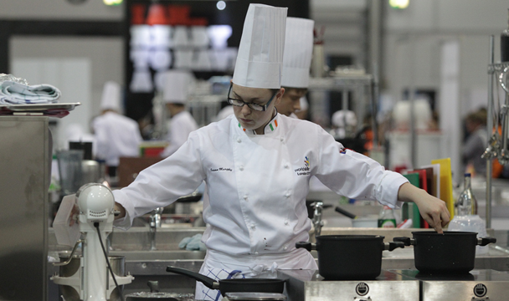
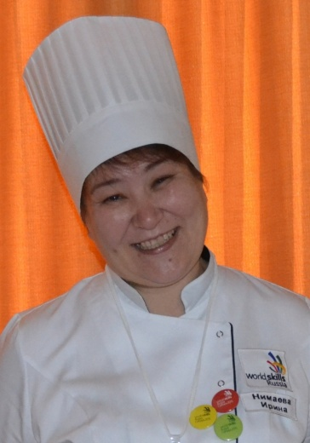
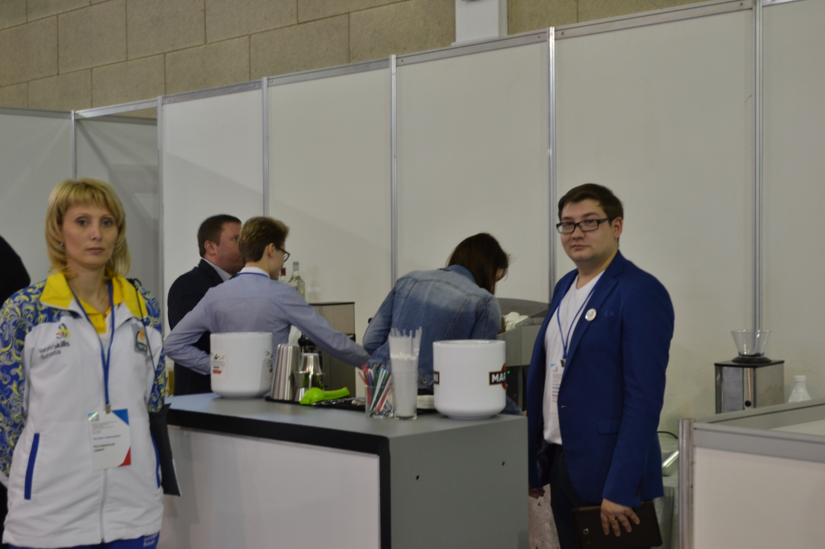
СПЕЦИАЛИЗИРОВАННЫЙ ЦЕНТР КОМПЕТЕНЦИЙ WSR (СЦК)
22 млн.руб
Высокая степень оснащенности - учебно-производственной базы (инфраструктурные листы Чемпионатов WSR);
_______________________________
успешный опыт и результативность участия в Чемпионатах WSR;
_______________________________
высокий уровень квалификации преподавателей и качества методического потенциала, в т.ч. наличие экспертов WSR;
____________________________
Сетевое взаимодействие с Межрегиональным центром компетенций;
_______________________________
наличие развитой системы независимой оценки качества профессионального образования.
ПОКАЗАТЕЛИ КАЧЕСТВА РЕСУРСОВ

Slide 6
ЗАДАЧИ – РЕАЛИЗАЦИЯ АКТУАЛЬНЫХ ПРОЕКТОВ
Создание Специализированного центра компетенций WSR «Поварское дело», «Кондитерское дело»
Разработка модели дуальной подготовки кадров для сферы услуг питания и гостеприимства (совместно с Ассоциацией «Байкальское гостеприимство»)
Содействие профессиональному самоопределению молодёжи
«Межрегиональная стажировочная площадка Сибирского федерального округа по компетенциям «Поварское дело», «Ресторанный сервис»

Slide 7
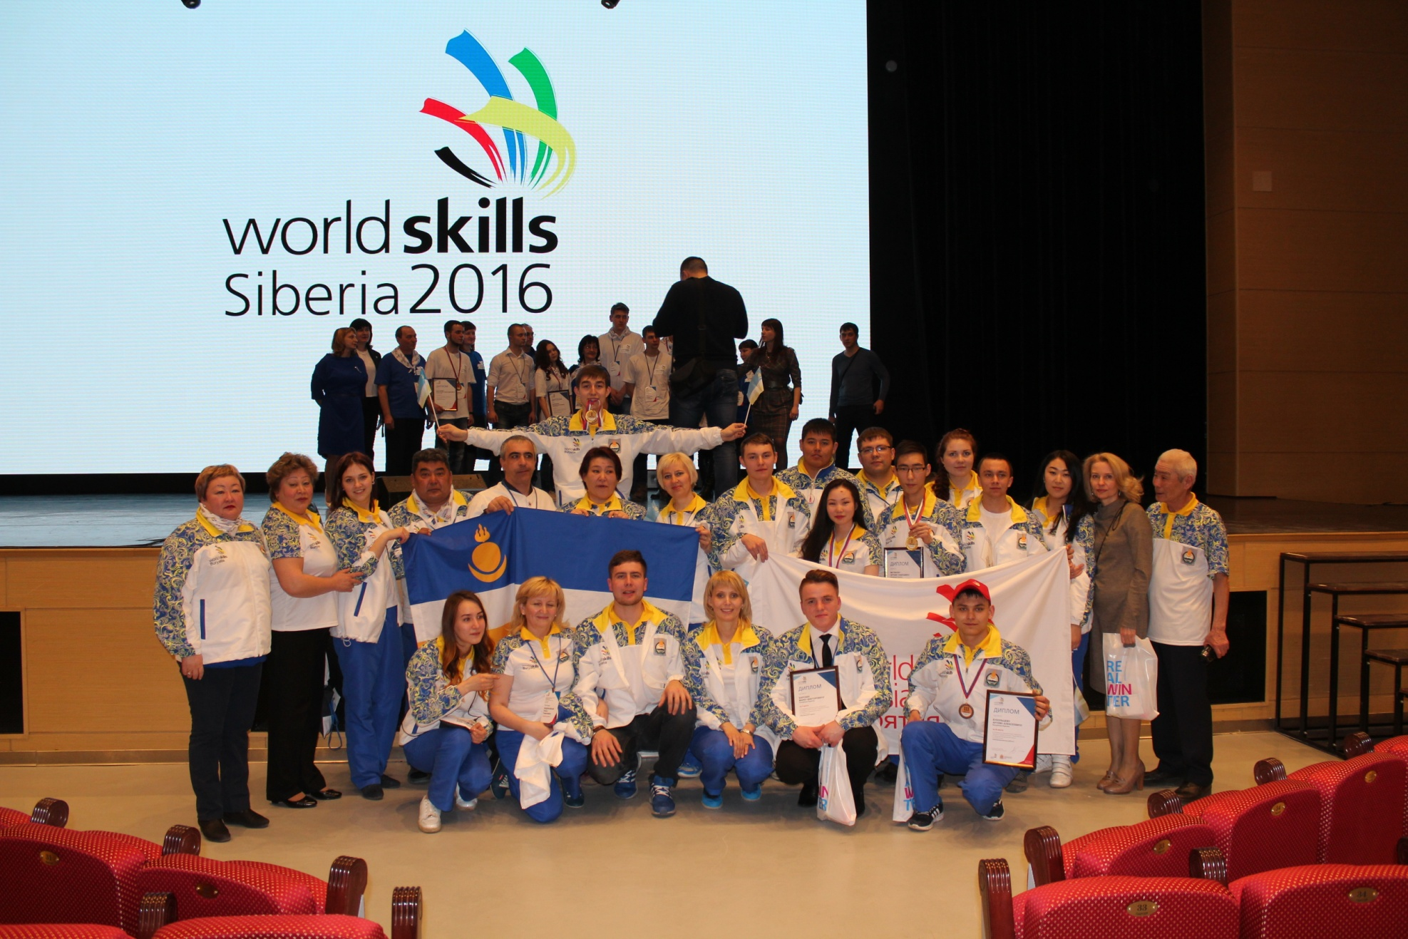
Творческого поиска, профессионального роста и новых побед
всему педагогическому сообществу и студентам
ПОО Республики Бурятия!!!!!!!!!!!!
3 золотых медали,
1 серебряная медаль
1 бронзовая медаль
Спасибо за работу!

